Slide 1
Государственное бюджетное профессиональное образовательное учреждение города Москвы «Московский автомобильно-дорожный колледж им. А.А. Николаева»
История белокаменной резьбы на стенах собора
Открытая исследовательская культурологическая олимпиада «История и культура храмов столицы и городов России»
Выполнила:
студентка группы 1ИП1
Абрамова Александра Анатольевна
Преподаватель:
Злобин Илья Геннадьевич
Москва 2022 год

Slide 2
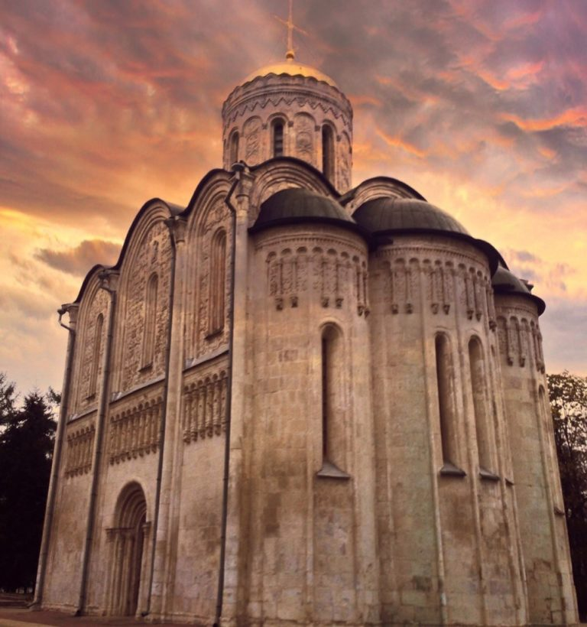
ОБЪЕКТ ИССЛЕДОВАНИЯ (НАЗВАНИЕ И НЕБОЛЬШАЯ ИСТОРИЧЕСКАЯ СПРАВКА)
Дмитриевский собор - это недействующий православный храм во Владимире, возведённый Всеволодом Большое Гнездо. Создан был в 1194-1197 годах в городе Владимир владимиро-суздальскими зодчими.
https://yandex.ru/images/search?cbir_id=8128019%2FT9dI2XvkPNoYPKDImhcAJg6137&pos=0&rpt=imageview&img_url=http%3A%2F%2Fkorona-severa.ru%2Fwp-content%2Fuploads%2F6%2Fd%2F1%2F6d1655f2d0df5a6142301bfad1586001.jpeg&from=tabbar&cbir_page=similar&url=https%3A%2F%2Favatars.mds.yandex.net%2Fget-images-cbir%2F8128019%2FT9dI2XvkPNoYPKDImhcAJg6137%2Forig

Slide 3
Цель и задачи исследования
Цель исследования:
Узнать историю уникальной белокаменной резьбы на стенах Дмитриевского собора;
Узнать, кто является её автором.
Задачи исследования:
Собрать полную информацию об истории создания собора;
Проанализировать историю создания;
Определить архитектурный стиль и исследовать особенность;
Оформление и представление исследовательской работы с выводами из цели работы.

Slide 4
Гипотеза
Я считаю, что смогу среди различных источников информации найти факты об истории создания уникальной резьбы на стенах Дмитриевского собора и её авторство.
АКТУАЛЬНОСТЬ
Я думаю, что актуальность моей темы исследования состоит:
Эта тема кажется мне интересной, так как я редко слышу о достижениях русского народа в области архитектуры. Своей работой я хочу показать, в первую очередь самой себе, что мои соотечественники могут творить уникальные шедевры в архитектуре.
Я узнала о Исследовательской олимпиаде «История и культура храмов столицы и городов России», в которой решила поучаствовать.

Slide 5
Методы исследования
Изучение различной литературы и работа с интернет - ресурсами
Сбор необходимой информации из различных источников и исследование документов
Обобщение и систематизация полученных данных
ЭТАПЫ ИССЛЕДОВАНИЯ
Сбор, а так же анализ всей информации, полученной из различных источников
Оформление исследовательской работы с выводами о проделанном пути
Презентация проекта перед аудиторией
Отправка работы жюри

Slide 6
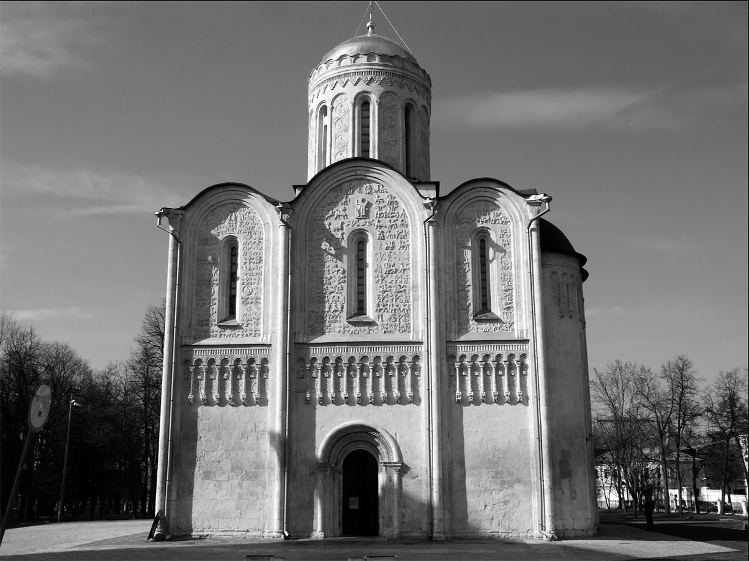
История создания собора. возведение и основание (Сбор, а так же анализ всей информации, полученной из различных источников)
В 90-ых года прошлого века были обнаружены летописные данные, в которых указывается дата постройки 1191 год, хотя ранее считалось, что годы создания 1194-1197. Всеволод велел построить храм в городе Владимир на княжеском дворе как дворцовую церковь для его семьи. Кто строил храм до сих пор неизвестно, история имен не сохранила, но это были русские мастера, возможно, с которыми работали болгары, сербы и другие выходцы с Балканского полуострова.
https://yandex.ru/images/search?cbir_id=8228355%2FxVUuziTUsaWaJKbhER6scQ6269&pos=0&rpt=imageview&img_url=http%3A%2F%2Fitexts.net%2Ffiles%2Fonline_html%2F194669%2Fi_102.jpg&from=tabbar&cbir_page=similar&url=https%3A%2F%2Favatars.mds.yandex.net%2Fget-images-cbir%2F8228355%2FxVUuziTUsaWaJKbhER6scQ6269%2Forig

Slide 7
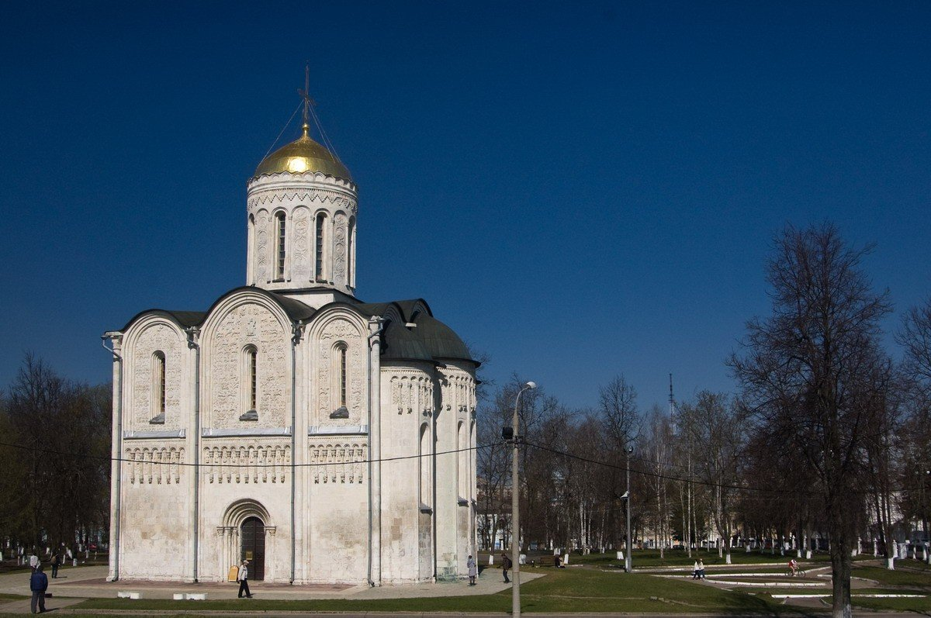
История создания собора. возведение и основание (Сбор, а так же анализ всей информации, полученной из различных источников)
Построен храм в эпоху наивысшего могущества и расцвета Великого Владимирского княжества великим князем Всеволодом Юрьевичем Большое Гнездо в честь своего небесного покровителя Дмитрия Солунского.
https://yandex.ru/images/search?cbir_id=7096342%2FNambLTOdY8a2btKlAkyzBg7174&pos=0&rpt=imageview&img_url=http%3A%2F%2Fwikiway.com%2Fupload%2Fhl-photo%2F1f7%2F23d%2Fdmitrievskiy_soboe_vo_vladimire_21.jpg&from=tabbar&cbir_page=similar&url=https%3A%2F%2Favatars.mds.yandex.net%2Fget-images-cbir%2F7096342%2FNambLTOdY8a2btKlAkyzBg7174%2Forig

Slide 8
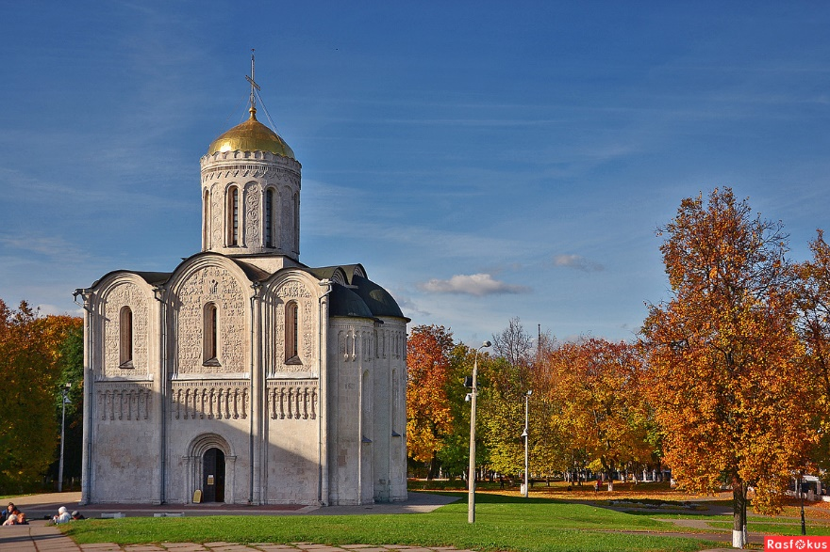
ИСТОРИЯ СОЗДАНИЯ СОБОРА. ВОЗВЕДЕНИЕ И ОСНОВАНИЕ (СБОР, А ТАК ЖЕ АНАЛИЗ ВСЕЙ ИНФОРМАЦИИ, ПОЛУЧЕННОЙ ИЗ РАЗЛИЧНЫХ ИСТОЧНИКОВ)
В так называемой Радзивилловской летописи об этом рассказывается так:
«Многие церкви создал Всеволод во время власти своей. Создал церковь прекрасную мученика Дмитрия на дворе своём и украсил её дивно иконами и письмом… И не искал Всеволод мастеров у немцев, но нашёл мастеров среди клевретов Святой Богородицы и своих. Одни олово лили, другие кровлю крыли, иные известью белили.»
http://rasfokus.ru/images/photos/medium/db85fa567ce06b40fbe6bc5e06f6827b.jpg

Slide 9
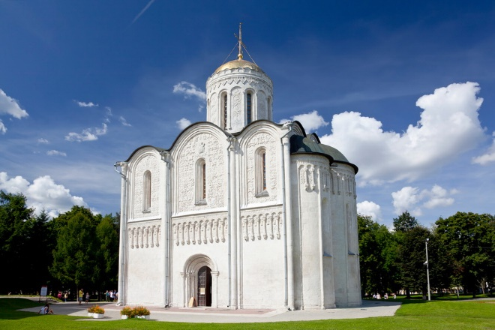
ИСТОРИЯ СОЗДАНИЯ СОБОРА. ВОЗВЕДЕНИЕ И ОСНОВАНИЕ
(СБОР, А ТАК ЖЕ АНАЛИЗ ВСЕЙ ИНФОРМАЦИИ, ПОЛУЧЕННОЙ ИЗ РАЗЛИЧНЫХ ИСТОЧНИКОВ)
В 1197 году постройка храма была завершена князем Всеволодом Юрьевичем постановкой иконы Дмитрия Солунского и серебряного чеканного ковчежца, где находилась «сорочка» - частица одежды, пропитанная кровью мученика:
«И принёс гробную доску из Селуня святого мученика Дмитрия, миро непрестанно источающего на здоровье немощным, в той же церкви поставил, и сорочку того же мученика тут положил.»
https://yandex.ru/images/search?cbir_id=8312026%2FEGJdUMkKe1EYH5Fj50ywog9351&pos=0&rpt=imageview&img_url=http%3A%2F%2Fadvantour.com%2Fimg%2Frussia%2Ftours%2Fmoscow-st-petersburg-golden-ring%2Fvladimir-demetrius-cathedral.jpg&from=tabbar&cbir_page=similar&url=https%3A%2F%2Favatars.mds.yandex.net%2Fget-images-cbir%2F8312026%2FEGJdUMkKe1EYH5Fj50ywog9351%2Forig

Slide 10
НЕМНОГО ИНТЕРЕСНЫХ ФАКТОВ О СОБОРЕ
(СБОР, А ТАК ЖЕ АНАЛИЗ ИНФОРМАЦИИ, ПОЛУЧЕННОЙ ИЗ РАЗЛИЧНЫХ ИСТОЧНИКОВ)
В 1237 году собору суждено было разделить судьбу столицы Владимирского княжества. Повреждённый и разграбленный монголо-татарами, храм впоследствии ещё не раз горел (в 1536, 1719, 1760 годах).
В ходе «реставрации» 1837-1839 годов по распоряжению Николая I собору был придан «первобытный вид». Из-за невежественности ревнителей старины храм тогда лишился интереснейших частей - лестничных башен и галерей, которые были ошибочно сочтены поздними привнесениями. Поскольку галереи имели функцию контрфорсов, после их уничтожения по стенам пошли трещины, а в 1903 году лопнуло железное кольцо снизу барабана. В 1883 году к храму была пристроена миниатюрная звонница с длинной трубой калорифера, которую разобрали в 1939 году (одновременно с железной оградой).

Slide 11
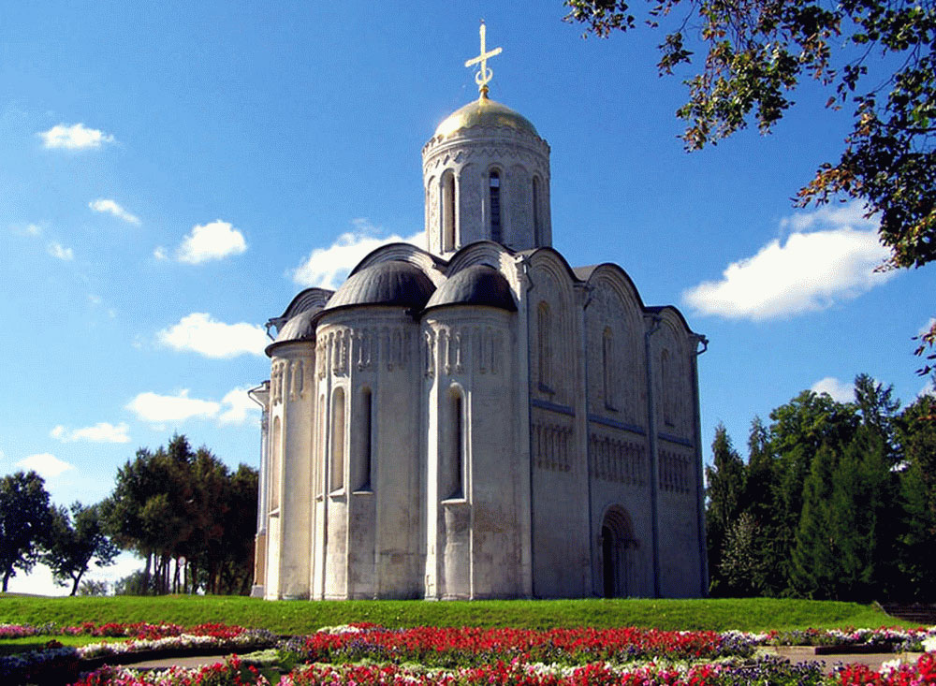
НЕМНОГО ИНТЕРЕСНЫХ ФАКТОВ О СОБОРЕ
(СБОР, А ТАК ЖЕ АНАЛИЗ ИНФОРМАЦИИ, ПОЛУЧЕННОЙ ИЗ РАЗЛИЧНЫХ ИСТОЧНИКОВ)
В 1918 году в соборе работала Комиссия по сохранению памятников живописи под руководством Игоря Грабаря. В 1919 году храм был закрыт для богослужений. Глава собора была впервые позолочена после реставрационных воздействий 1950-х годов. В ходе последнего этапа реставрационных работ (1999-2004) были устроены водосточные трубы, заменили крест на куполе, создали микроклимат, а также покрыли рельефы и белый камень защитной пластической смесью.
https://korona-severa.ru/wp-content/uploads/8/8/a/88a29973fb295a48b44b5cb05c190320.jpeg

Slide 12
Архитектурные особенности (СБОР, А ТАК ЖЕ АНАЛИЗ ИНФОРМАЦИИ, ПОЛУЧЕННОЙ ИЗ РАЗЛИЧНЫХ ИСТОЧНИКОВ)
Собор одноглавый, четырёхстолпный, трёхапсидный. Первоначально собор окружали галереи с лестничными башнями, соединявшие его с княжеским дворцом (разобраны при реставрации в XIX веке), по которым князь и его семья ходили в храм на богослужение. Фасадная часть собора состоит из трёх ярусов, нижний лишён убранства, и на его фоне видны только резные порталы. Второй ярус - аркатурный колончатый пояс с белокаменными фигурами и орнаментом. Третий ярус прорезан узкими окнами и полностью покрыт резьбой, которая заметна и на купольном барабане. Венчает собор золочёный пологий купол в форме богатырского шлема. На куполе водружён широкий крест из золочёной меди.
https://ru.wikipedia.org/wiki/Дмитриевский_собор#/media/Файл:Cathedral_of_Saint_Demetrius_in_Vladimir_(plan).jpg

Slide 13
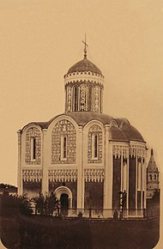
Архитектурные особенности (СБОР, А ТАК ЖЕ АНАЛИЗ ИНФОРМАЦИИ, ПОЛУЧЕННОЙ ИЗ РАЗЛИЧНЫХ ИСТОЧНИКОВ)
На южном фасаде храма расположена масштабная композиция «Вознесение Александра Македонского на небеса». Сюжет композиции не традиционен для православного храма, однако в XII веке был очень популярен. На руках у Александра Македонского сидят маленькие львята, которые так манят грифонов - ужасных чудовищ.
В середине XIX века собор выделялся контрастной раскраской, подчёркивавшей рельефное убранство стен.
Псалмопевец царь Давид, поющий и сидящий с гуслями в руках, является главной фигурой в убранстве и занимает центральное место на всех фасадах.
Дмитриевский собор небольшой по размерам, поскольку строился только для семьи князя и был его домовой церковью.
https://ru.wikipedia.org/wiki/Дмитриевский_собор#/media/Файл:Sobor_1870.jpg

Slide 14
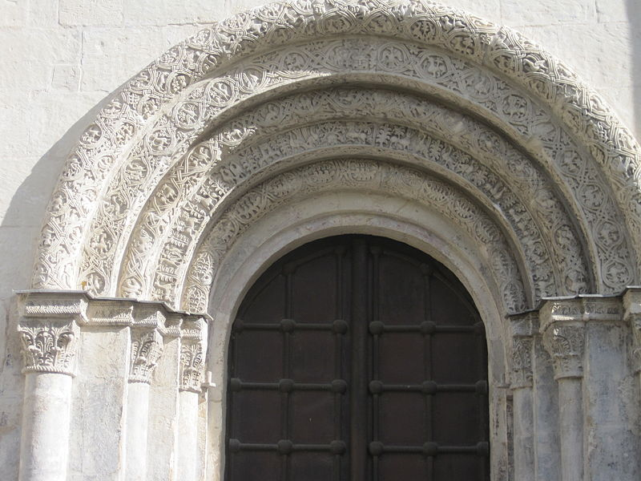
Рельеф собора (СБОР, А ТАК ЖЕ АНАЛИЗ ИНФОРМАЦИИ, ПОЛУЧЕННОЙ ИЗ РАЗЛИЧНЫХ ИСТОЧНИКОВ)
Собор знаменит своей белокаменной резьбой - его стены украшают около 600 рельефов, изображающих святых, мифических и реальных животных. Большинство рельефов сохранились в первоначальном виде, некоторые были заменены при реставрации XIX века (по М. С. Гладкой, практически точными копиями).
Прославление княжеской власти было главной идеей фасадной скульптуры собора, поэтому на ней изображено множество геральдических символов - львов, орлов, грифонов, кентавров, сцен охоты, борьбы зверей и так далее.
https://ru.wikipedia.org/wiki/Дмитриевский_собор#/media/Файл:Portail_de_la_Cathédrale_Saint-Dimitri.JPG

Slide 15
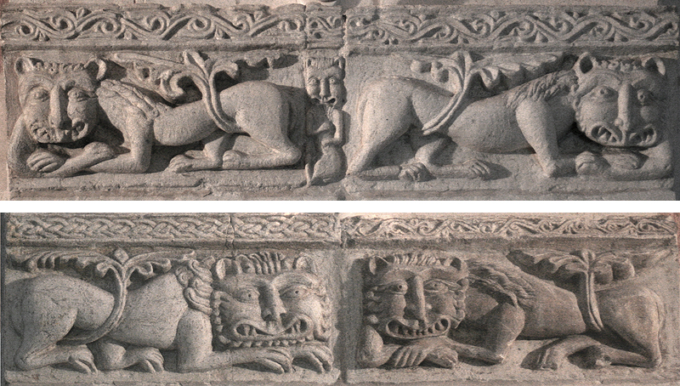
Рельеф собора (СБОР, А ТАК ЖЕ АНАЛИЗ ИНФОРМАЦИИ, ПОЛУЧЕННОЙ ИЗ РАЗЛИЧНЫХ ИСТОЧНИКОВ)
Мотивы рельефов:
улыбающиеся львы;
святой Никита избивает беса;
царь Давид, поющий и играющий
на славянских гуслях;
грифон, терзающий зайца;
охотник (возможно, Геракл),
убивающий льва;
скачущий всадник;
птица Сирин борется с барсом;
великий князь Всеволод Юрьевич со своими пятерыми сыновьями и многие другие.
https://ru.wikipedia.org/wiki/Дмитриевский_собор#/media/Файл:Cathedral_of_Saint_Demetrius_in_Vladimir_(inner_decor).jpg

Slide 16
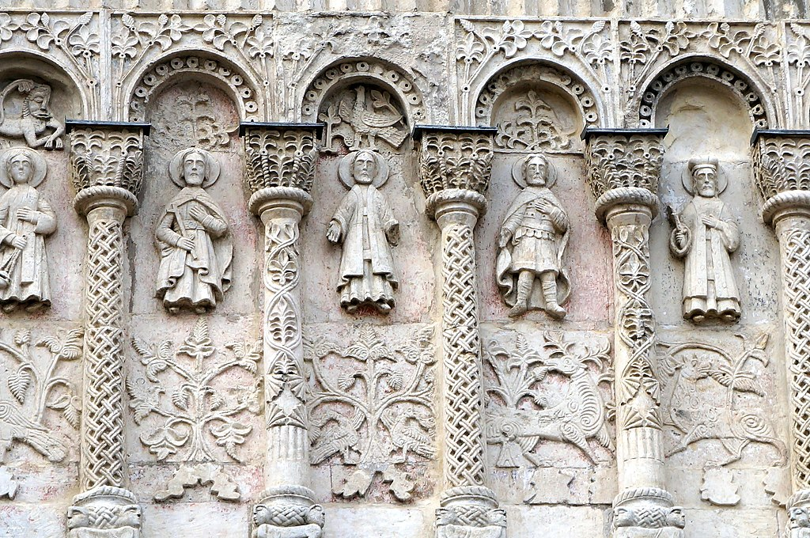
Рельеф собора (СБОР, А ТАК ЖЕ АНАЛИЗ ИНФОРМАЦИИ, ПОЛУЧЕННОЙ ИЗ РАЗЛИЧНЫХ ИСТОЧНИКОВ)
В связи с богатой белокаменной отделкой, которая почти полностью обволакивает храмовые стены, храм называют «белокаменной книгой»
https://ru.wikipedia.org/wiki/Дмитриевский_собор#/media/Файл:Барельфы_на_фасаде_Дмитриевского_собора.jpg
https://ru.wikipedia.org/wiki/Дмитриевский_собор#/media/Файл:Sculptures_et_arcatures_de_Saint-Dimitri.JPG

Slide 17
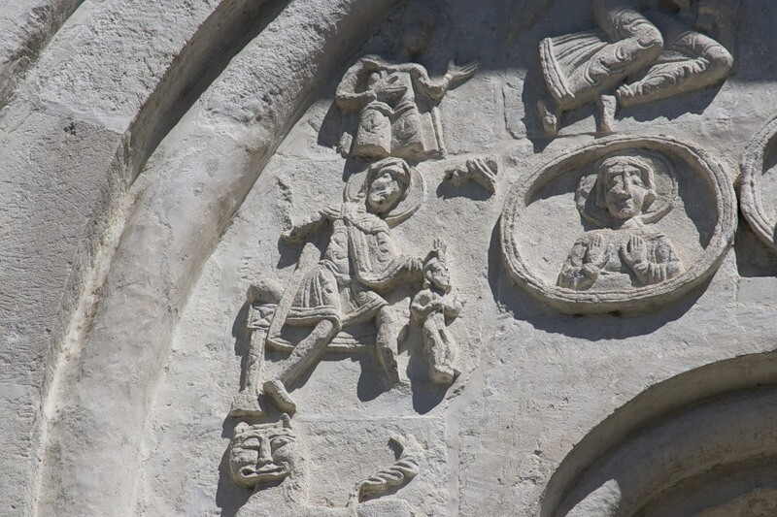
РЕЛЬЕФ СОБОРА
(СБОР, А ТАК ЖЕ АНАЛИЗ ИНФОРМАЦИИ, ПОЛУЧЕННОЙ ИЗ РАЗЛИЧНЫХ ИСТОЧНИКОВ)
Главным строительным материалом они выбрали местный белый природный камень, потому что он легко поддавался резьбе, а в отделке сохранял четкость и геометричность линий.
Греческие резчики использовали элементы, которые были характерны для западных средневековых базилик: стены из известняка снаружи украсили фигурами святых, животных, птиц и растений, а также дополнили резными колоннами.
https://img.tourister.ru/files/2/5/8/6/7/3/3/3/clones/800_533_fixedwidth.jpg

Slide 18
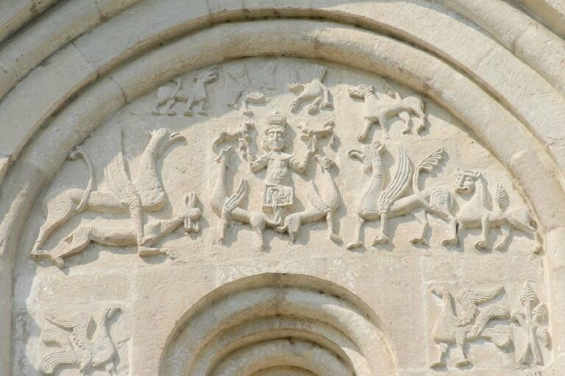
РЕЛЬЕФ СОБОРА
(СБОР, А ТАК ЖЕ АНАЛИЗ ИНФОРМАЦИИ, ПОЛУЧЕННОЙ ИЗ РАЗЛИЧНЫХ ИСТОЧНИКОВ)
Согласно летописям, расписывали храм греческие художники. Некоторые фрагменты фресок XII века сохранились до наших дней, главной из них считается часть росписи «Страшный суд». Помимо фресок, на стенах располагались деревянные иконы, среди которых была византийская икона с изображением святого Дмитрия Солунского.
https://img.tourister.ru/files/2/5/8/6/7/2/9/3/clones/768_511_fixedwidth.jpg

Slide 19
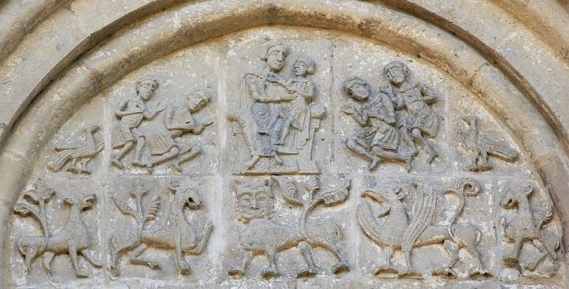
РЕЛЬЕФ СОБОРА
(СБОР, А ТАК ЖЕ АНАЛИЗ ИНФОРМАЦИИ, ПОЛУЧЕННОЙ ИЗ РАЗЛИЧНЫХ ИСТОЧНИКОВ)
С начала своей истории храм пережил многочисленные пожары в 1536, 1719 и 1760 годах, во время которых пострадало не только внутреннее убранство собора, но и внешний облик. Однако наибольший урон собору нанесла реконструкция по указу Николая I в 1834 году. Он велел привести храм в «первобытный вид» и снести древнейшие галереи и башни XVI века. Во время этой реконструкции внешний облик собора сильно изменился: губернский архитектор Петров вместе с поздними пристройками уничтожил и часть собора.
https://img.tourister.ru/files/2/5/8/6/7/2/7/3/clones/720_366_fixedwidth.jpg

Slide 20
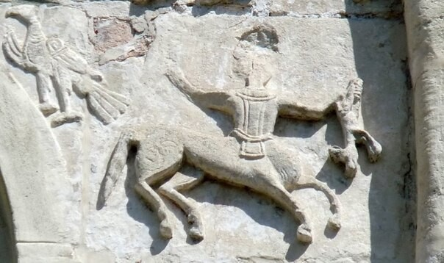
РЕЛЬЕФ СОБОРА
(СБОР, А ТАК ЖЕ АНАЛИЗ ИНФОРМАЦИИ, ПОЛУЧЕННОЙ ИЗ РАЗЛИЧНЫХ ИСТОЧНИКОВ)
После 1917 года Дмитриевский собор причислили к памятникам древнерусского искусства. Через два года его передали владимирскому музею, который на протяжении всего XX века пытался сохранить и предать былой внешний вид древнейшему памятнику архитектуры. В 1992 году его включили в Список памятников всемирного наследия ЮНЕСКО.
https://img.tourister.ru/files/2/5/8/6/7/2/4/9/clones/604_358_fixedwidth.jpg

Slide 21
Вывод (Оформление исследовательской работы с выводами о проделанном пути)
Прочитав очень много различных ресурсов с историей создания собора и его рельефа снаружи, я могу сделать самый главный вывод: к созданию данного собора приложил руку не один и не два человека из одного и того же времени. Рельеф собора немного видоизменялся с каждым последующим правителем нашей страны. Кто-то хотел оставить рельеф в изначальном, то есть его первоначальном виде, а кто-то хотел его подогнать под стандарты того времени, в котором жил.
Исходя из выше проделанной работы, моя гипотеза подтверждена: Дмитриевский собор строили русские мастера, возможно, с которыми работали болгары, сербы и другие выходцы с Балканского полуострова. К сожалению, их имена история не сохранила.

Slide 22
ЭЛЕКТРОННЫЕ Источники
Собор Димитрия Солунского во Владимире // Культура.РФ. URL: https://www.culture.ru/objects/1608/sobor-dimitriya-solunskogo-vo-vladimire
(Дата обращения 01.12.2022);
Дмитриевский собор // Материал из Википедии - свободной энциклопедии. URL: https://ru.wikipedia.org/wiki/Дмитриевский_собор
(Дата обращения: 03.12.2022);
Архитектурный стиль; Исторические периоды и стили Русской Архитектуры; О резьбе Дмитриевского собора // Оригинал взят у proofreader_z в О резьбе Дмитриевского собора. URL: https://architectstyle.livejournal.com/482668.html
(Дата обращения: 04.12.2022);
Любопытные рельефы на Дмитриевском соборе во Владимире // Александр Д Частный гид по Владимиру и Боголюбову. URL: https://gid-vladimir.tourister.ru/blog/15979
(Дата обращения: 02.12.2022).

